Slide 1
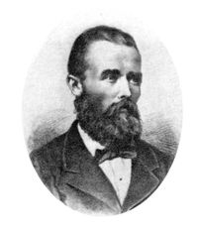
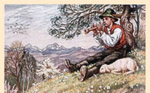

začetki slovenskega pripovedništva
ZNAČAJEVKA
Simon Jenko
TILKA
1858
psihološki realizem

Slide 2





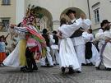
TRI POGLAVJA
Predstavitev Tilke in napoved poroke
Urejanje in priprave, ponesrečena snubitev
Nespečnost, strah
in nočna mora

Slide 3
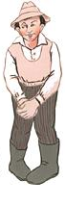

KRIVIH NOG
KRATKE PAMETI
NEZREL
SRAMEŽLJIV
TILKA
NESAMOSTOJEN
ŽELJAN PRIZNAVANJA
UBOGLJIV
PLAH
PONOSEN

Slide 4
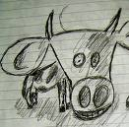
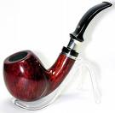

Značilnosti besedila
Hudomušnost pripovedovalca
Tragikomičnost junaka in sporočila
Posredna oznaka

